Slide 1
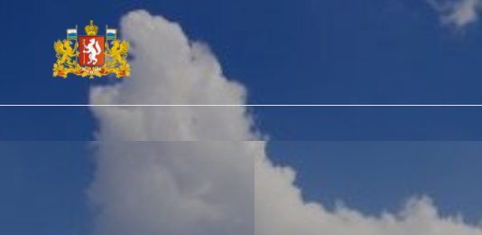

РОДИТЕЛЬСКОЕ СОБРАНИЕ ПО ТЕМЕ
«ОГЭ – 2024»

Slide 2



к ГИА-9 допускаются обучающиеся, не имеющие академической задолженности и в полном объеме выполнившие учебный план или индивидуальный учебный план и получивших ЗАЧЕТ за итоговое собеседованиение

Slide 3
ПОЛУЧЕНИЕ АТТЕСТАТА О ОСНОВНОМ
ОБЩЕМ ОБРАЗОВАНИИ:
условие получения основном общем
обучающимися аттестата об образовании - успешное
прохождение ГИА по четырем учебным предметам: по обязательным учебным предметам (русскому языку и математике), а также по двум учебным предметам по выбору обучающегося.

Slide 4
ИТОГОВОЕ СОБЕСЕДОВАНИЕ:
Цель: допуск к ГИА
Результат: зачет или незачет
Дата проведения: 14 февраля 2024 (предварительно)
Дополнительные сроки: 13 марта и 15 апреля

Slide 5











РАСПИСАНИЕ ОГЭ
3 периода сдачи ОГЭ
ДОСРОЧНЫЙ
ПЕРИОД
(апрель-май)
ОСНОВНОЙ
ПЕРИОД
(май-июль)
ДОПОЛНИТЕЛЬНЫЙ
ПЕРИОД
(сентябрь)
ОГЭ для выпускников 9 классов пройдет в три этапа:
досрочный ,
основной ,
дополнительный .

Slide 6
ВРЕМЯ НАПИСАНИЯ ЭКЗАМЕНОВ:
Предмет | Продолжительность
Математика | 3 часа 55 минут (235 минут)
Русский язык | 3 часа 55 минут (235 минут)
Литература | 3 часа 55 минут (235 минут)
Физика | 3 часа (180 минут)
Обществознание | 3 часа (180 минут)
История | 3 часа (180 минут)
Биология | 3 часа (180 минут)
Информатика и ИКТ | 2 часа 30 минут (150 минут)
География | 2 час (120 минут)
Химия | 2 час (120 минут)
Иностранные языки (кроме раздела «Говорение») | 2 час (120 минут)
Иностранные языки (раздел «Говорение») | 15 минут

Slide 7
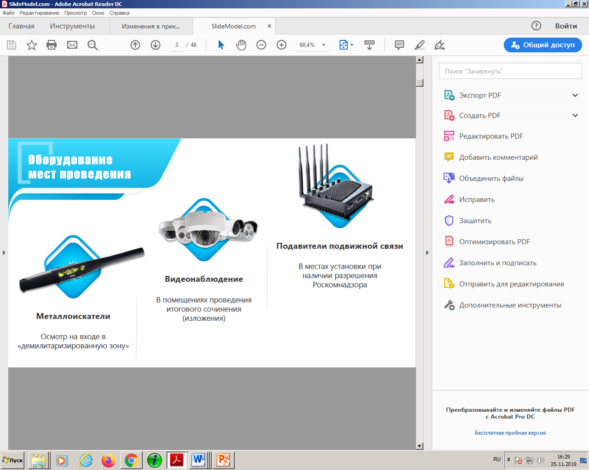

Slide 8
РАЗРЕШЕНО ИСПОЛЬЗОВАТЬ:
Математика – линейка;
География – линейка, транспортир и непрограммируемый калькулятор
Физика – линейка и непрограммируемый калькулятор;
Химия - непрограммируемый калькулятор;

Slide 9
Вход участников
С 9:00
При предъявлении паспорта
Начало первой части инструктажа в 9.50 начало второй части в 10:00
Опоздавшим участникам повторно инструктаж не проводится

Slide 10
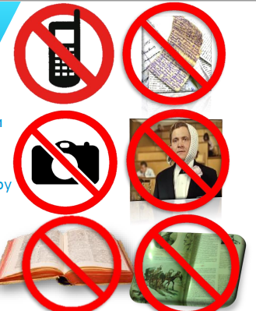
ПРОВЕДЕНИЕ
Участникам ЗАПРЕЩАЕТСЯ свободно перемещаться по ППЭ, разговаривать друг с другом, запрещено иметь при себе:
Средства связи
фото-, аудио-, видеоаппаратуру
Справочные материалы, письменные заметки
Иные средства хранения и передачи информации

Slide 11
ПРОВЕДЕНИЕ
Участники экзамена выполняют экзаменационную работу самостоятельно, без помощи посторонних лиц. Во время экзамена на рабочем столе участника ГИА помимо экзаменационных материалов находятся:
а) гелевая или капиллярная ручка с чернилами черного цвета;
б) документ, удостоверяющий личность;
в) средства обучения и воспитания;
г) лекарства и питание (при необходимости);
д) специальные технические средства (для лиц, указанных в пункте 53 настоящего Порядка) (при необходимости);
е) листы бумаги для черновиков, выданные в ППЭ (за исключением ОГЭ по иностранным языкам (раздел "Говорение").

Slide 12
ПРОВЕДЕНИЕ
Информирование участников экзамена за 30 и за 5 минут до окончания экзамена
По истечении времени экзамена необходимо положить ручку на стол и прекратить выполнение экзаменационной работы

Slide 13
ОСОБЫЕ УСЛОВИЯ
Обучающиеся с ОВЗ (при предъявлении копии рекомендаций ПМПК), обучающиеся - дети-инвалиды и инвалиды (при предъявлении оригинала или заверенной копии справки, подтверждающей инвалидность) при сдаче ГИА-9 году имеют право на увеличение продолжительности экзамена на 1,5 часа, создание пециальных условий, учитывающих состояние здоровья, особенности психофизического развития

Slide 14
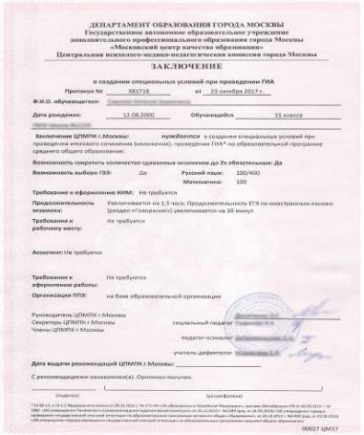
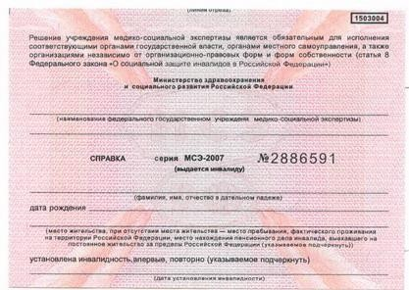
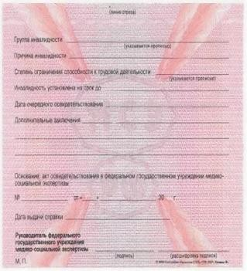
ОСОБЫЕ УСЛОВИЯ
СПРАВКА
об установлении инвалидности
ЗАКЛЮЧЕНИЕ ЦПМПК
специальные условия, рекомендованные ЦПМПК

Slide 15
Удаление с экзамена
Лица, допустившие нарушение Порядка, удаляются с экзамена. Акт об удалении с экзамена составляется в помещении для руководителя ППЭ в присутствии члена ГЭК, руководителя ППЭ, организатора.

Slide 16
Досрочное завершение
В случае если участник по состоянию здоровья или другим объективным причинам не может завершить выполнение работы, он ДОСРОЧНО покидает аудиторию. При согласии участника экзамен завершается досрочно член ГЭК и медицинский работник составляют акт о досрочном завершении по объективным причинам.

Slide 17
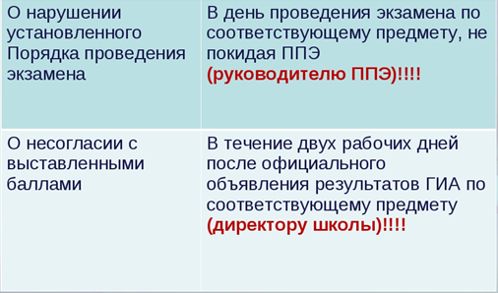
Апелляции:

Slide 18
РЕЗУЛЬТАТЫ ГИА
При проведении ГИА-9 используется пятибалльная система оценки.
При проведении ОГЭ ответы на задания первой части экзаменационной работы проверяются автоматизированно.
Ответы на задания второй части ОГЭ, проверяются экспертами предметных комиссий.

Slide 19
РЕЗУЛЬТАТЫ ГИА
Результаты ГИА-9 признаются
удовлетворительными в случае, если обучающийся по сдаваемым учебным предметам набрал минимальное количество баллов.
В случае получения обучающимися на ГИА-9 неудовлетворительных результатов не более чем по двум учебным предметам (из числа обязательных и
предметов по выбору),
допущены к сдаче ГИА-9
они будут повторно по соответствующим
учебным предметам в текущем году.

Slide 20
РЕЗУЛЬТАТЫ ГИА
Обучающимся, не прошедшим ГИА-9 или получившим на ГИА-9 неудовлетворительные результаты более чем по двум учебным предметам, либо получившим повторно неудовлетворительный результат по одному из этих предметов на ГИА-9 в дополнительные сроки, будет предоставлено право повторно сдать экзамены по соответствующим учебным предметам не ранее 1 сентября 2024 года.

Slide 21
ИТОГОВЫЕ ОТМЕТКИ
Итоговые отметки за 9 класс по русскому языку, математике и двум учебным предметам,
сдаваемым по выбору обучающегося, определяются как среднее арифметическое
годовой и экзаменационной отметок выпускника
и выставляются в аттестат целыми числами в соответствии с правилами математического округления.
Итоговые отметки по другим учебным предметам выставляются на основе годовой отметки выпускника за 9 класс.

Slide 22
Аттестат с отличием
Выдается выпускникам 9 класса:
успешно прошедшим ГИА (набравшим по
сдаваемым учебным предметам минимальное количество первичных баллов);
и имеющим итоговые отметки "отлично" по всем учебным предметам учебного плана, изучавшимся на уровне основного общего образования.

Slide 23
САЙТЫ В ПОМОЩЬ
fipi.ru - Федеральный институт педагогических измерений
ege.edu.ru - Официальный информационный портал ЕГЭ
obrnadzor.gov.ru - Федеральная служба по надзору в сфере образования и науки
www.rustest.ru - Официальный сайт Федерального центра
Тестирования
mon.gov.ru - Министерство образования и науки Российской
Федерации

